Slide 1
1장 레일스 소개

Slide 2
레일스란?
웹 애플리케이션을 개발, 배치, 유지 보수 하기 쉽게 해주는 프레임워크
모든 레일스 애플리케이션은 MVC 아키텍처를 사용해서 구현
테스트도 자동으로 생성
루비로 작성 -> readability가 높음

Slide 3
철학
DRY( Don't Repeat Yourself!)
- 중복을 피하라
Convention over Configuration
스마트한 초기값
애플리케이션을 개발하는 모든 곳에서 이 초기값을 사용

Slide 4
배치(deploy)
단일 명령으로 애플리케이션의 지속적인 릴리스를 몇대의 서버에라도 배치가능
롤백도 쉽게 가능

Slide 5
레일스는 애자일하다
프로세스와 도구보다는 개인과 상호작용을
도구 모음, 복잡한 설정, 반복 프로세스가 없다.
루비 코드 덩어리만 있을 뿐
개발자가 무엇을 했는지 고객이 즉각 확인 가능
포괄적인 문서화보다는 작동하는 소프트웨어
개발 초기에 작동하는 소프트웨어를 만들 수 있음
소통이 가능해짐

Slide 6
레일스는 애자일하다
계획을 따르는 것보다는 변화에 응대
단호한 DRY 원칙
변화가 생겼을때 영향 받는 코드가 거의 없음
루비라는 언어자체가 localize한 경향이 있음
테스트 제공=>변화에 빠르게 반응할 수 있음
계약 협상보다는 고객과의 협력을
빠르게 변화에 반응하는지 보게되면 고객이 신뢰 -> 협력

Slide 7
2장 레일스 애플리케이션 시작하기

Slide 8
모델, 뷰, 컨트롤러
레일스는 웹 애플리케이션 구성에 꽤 심한 제약을 강요함
MVC는 원래 전형적인 GUI 애플리케이션을 위해 고안됨

Slide 9
모델
애플리케이션의 상태 관리를 책임짐
모델은 단순한 데이터가 아니라 데이터에 적용되는 모든 비즈니스 룰을 집행
- ex) 20달러 이하 주문에는 할인 적용 안되도록
애플리케이션 안의 다른 어떤 것도 데이터를 무효로 만드는 것이 없음을 확신할 수 있음

Slide 10
뷰
모델에 있는 데이터를 기반으로 UI 생성을 책임짐
최종 사용자에 맞게 형식화
뷰 자신은 절대로 데이터를 조작하지 않음
뷰의 역할은 딱 데이터를 표시하는 것까지

Slide 11
컨트롤러
외부의 입력 or 이벤트를 받아 모델과 상호작용을 한 후 사용자에게 적절한 뷰를 보여줌

Slide 12
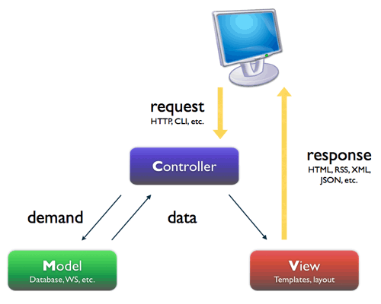
http://my.url/store/add_to_cart/123
라우터에서 컨트롤러 이름이 store, 액션 이름이 add_to_cart, id가 123 분석
StoreController의 add_to_cart 메소드를 호출해야된다는 것
컨트롤러의 add_to_cart 메소드는 현재 사용자의 장바구니 객체를 찾음
모델에게 제품 id가 123인 정보를 요청하고 장바구니에 제품을 추가
컨트롤러는 모델 쪽 장바구니 객체에 뷰가 접근하도록 처리하고 뷰의 코드를 호출
이런 호출을 명시하지 않는 경우가 대부분
관례에 따라 주어진 액션에 해당하는 뷰가 연결되기 때문

Slide 13
액티브 레코드
레일스의 모델을 지원
관계형 데이터베이스와 객체지향 프로그래밍 언어를 결합하는 것은 어려운 일
객체는 데이터와 연산의 모음, 데이터베이스는 값들의 집합

Slide 14
액티브 레코드
데이터베이스 중심 프로그래밍
SQL을 직접 코드에 내장
직관적이며 널리 사용되고 있음
비즈니스 로직과 데이터베이스 접근 코드가 혼합되면 유지보수, 확장이 어려워짐
SQL을 알아야 됨
캡슐화로 해결?
= DB 연결 부분을 클래스로 감싸도록
= 이런 개념을 구현하는 것은 보기보다 어려운 일
= 고려해야 될 것이 많음 : 객체 검색, 성능, 데이터 무결성

Slide 15
액티브 레코드
객체 관계 매핑
ORM 라이브러리는 데이터베이스 테이블들을 클래스로 매핑, column을 객체 속성으로 매핑
클래스 수준에서 테이블 수준의 동작을 수행하는 메소드를 제공
orders라는 테이블 <=> Order라는 클래스
각 row가 Order 객체들에 대응 : 객체의 메소드를 이용하여 값을 가져오고 설정
전형적인 ORM 라이브러리에서는 XML과 같은 형태의 설정 데이터를 제공해야됨

Slide 16
액티브 레코드
order = Order.find(1)
puts "Order #{order.customer_id}, amount=#{order.amount}"
Order.find(:all, :conditions => "name='dave'" ).each do |order|
puts order.amount
end
Order.find(:all, :conditions => "name='dave'" ) do |order|
order.discount = 0.5
order.save
end

Slide 17
액티브 레코드
액티브 레코드
다른 ORM 라이브러리들과의 차이점 -> 설정 방법
관례를 디폴트 값으로->개발자가 설정해야되는 양을 최소로

Slide 18
액티브 레코드
class Order < ActiveRecord::Base
end
order = Order.find(1)
order.discount = 0.5
order.save

Slide 19
액션 팩
뷰와 컨트롤러를 묶어서 액션 팩이라 함
MVC에서 뷰와 컨트롤러는 매우 친밀
레일스에서는 묶어서 '액션 팩'이라는 단일 컴포넌트로 제공 -> 제어 로직, 표현 로직이 명백히 분리

Slide 20
액션 팩
뷰에 대한 지원
rhrml : ERB라 불리는 루비 툴을 사용해서 뷰의 HTML 안에 루비 코드 조각을 내장 -> 현재버전에서는 .html.erb
rxml : 루비코드로 XML문서 만들 수 있도록
rjs : 자바스크립트 코드를 서버에 만들도록

Slide 21
액션 팩
컨트롤러
사용자,뷰,모델 간의 상호작용을 조정
레일스는 대부분 이러한 상호작용을 보이지 않게 다룸
개발자는 애플리케이션의 기능에 집중한 코드를 짜면 됨
컨트롤러 코드는 아주 쉽게 개발, 유지보수 할 수 있음
컨트롤러의 부수적인 서비스
외부 요청을 내부 동작으로 연결
가용성을 극대화해주는 캐시를 관리
뷰 템플릿을 확장하는 헬퍼 모듈들을 관리
세션을 관리

Slide 22
3장 레일스 설치

Slide 23
레일스 설치
Centos6
sudo yum install curl
curl -L get.rvm.io | bash -s stable
source ~/.rvm/rvm.sh
rvm install 1.9.3(루비버전)
rvm use 1.9.3 --default
rvm rubygems current
gem install rails

Slide 24
4장 레일스 둘러보기

Slide 25
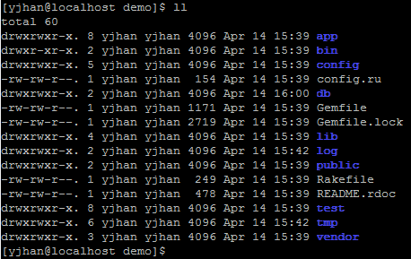
새로운 애플리케이션 만들기
프로젝트 생성 - rails new demo
디렉토리 및 파일들이 자동으로 생성됨

Slide 26
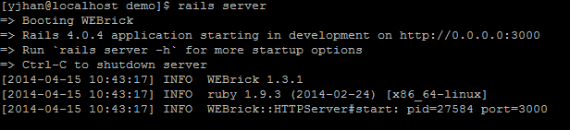
새로운 애플리케이션 만들기
서버 시작
해당 프로젝트 디렉토리 내에서 rails server

Slide 27
새로운 애플리케이션 만들기
WEBrick
순수 루비 웹 서버
항상 사용할 수 있다고 보장됨
개발시에 사용

Slide 28
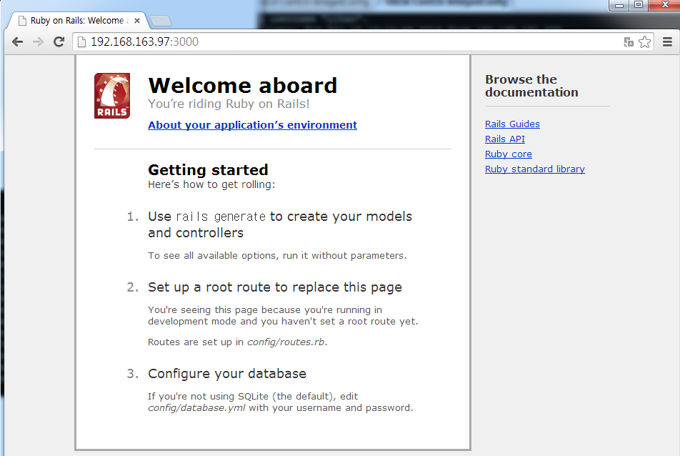
새로운 애플리케이션 만들기
접속

Slide 29
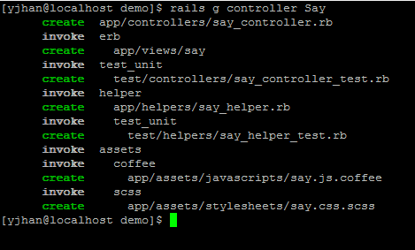
반갑다, 레일스!
Hello, World! 작성하기
Hello,World! 애플리케이션을 작성하기 위해서는 컨트롤러와 뷰의 코드는 필요하나, 어떠한 데이터도 다루지 않으므로 모델의 코드는 필요 없음
컨트롤러 생성 : rails generate controller Say

Slide 30
반갑다, 레일스!
URL
http://192.168.163.97:3000/say/hello
say : 컨트롤러 이름
hello : 액션 이름
SayController의 인스턴스를 생성하고, hello 메소드를 호출

Slide 31

반갑다, 레일스!
hello 액션 추가

Slide 32
반갑다, 레일스!
route 정보 추가
match 'say/hello' => 'say#hello', :via => :get

Slide 33
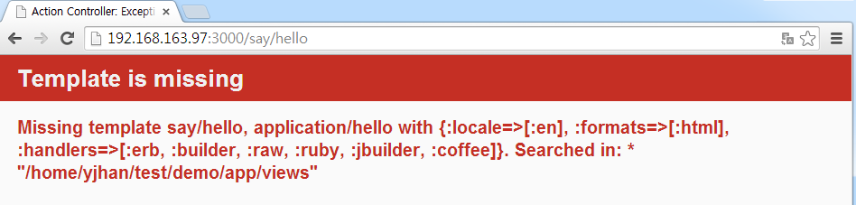
반갑다, 레일스!
호출

Slide 34

반갑다, 레일스!
view 추가
- app/views/에 hello.html.erb 추가

Slide 35
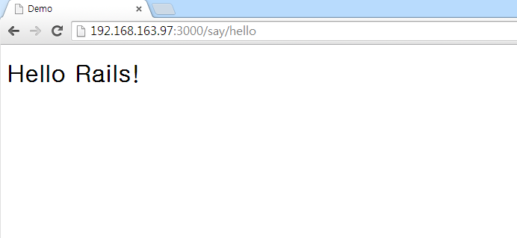
반갑다, 레일스!
호출

Slide 36
반갑다, 레일스!
동적 컨텐츠 추가 – 시간
.html.erb ->레일스가 파일에 있는 컨텐츠를 ERB(Embeded Ruby)라는 시스템을 사용해서 확장
<%=로 시작해서 %>로 끝나는 부분은 루비 코드로 해석 -> 실행 결과는 문자열로 변환

Slide 37

반갑다, 레일스!
hello.html.erb 수정

Slide 38
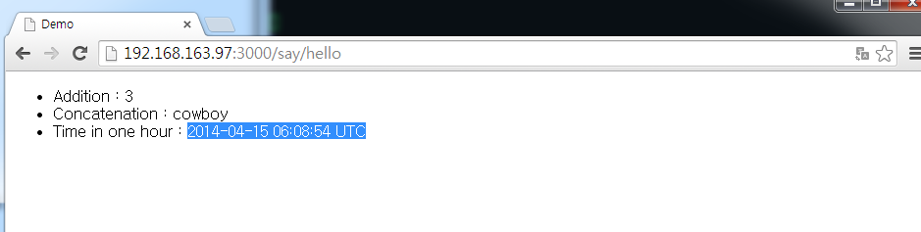
반갑다, 레일스!
호출

Slide 39

반갑다, 레일스!
<%로 시작해서 %>로 끝나는 부분은 루비 코드로 해석 -> 결과물로 대체되지는 않음
hello.html.erb 수정

Slide 40
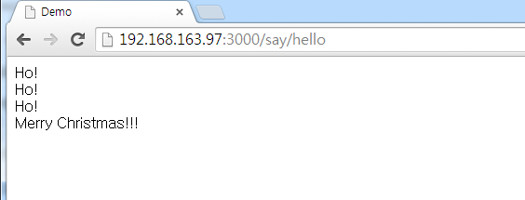
반갑다, 레일스!
호출

Slide 41
반갑다, 레일스!
개발을 더 쉽게 하기
코드를 추가/수정할때 실행 중인 애플리케이션을 재시작하지 않음
개발 모드에서는 새로운 요청이 오면 레일스 디스패처가 자동으로 다시 소스 파일을 불러옴
약간의 delay가 생기지만 개발 과정에서는 지불할만한 비용, 제품에서는 사용할 수 없음

Slide 42
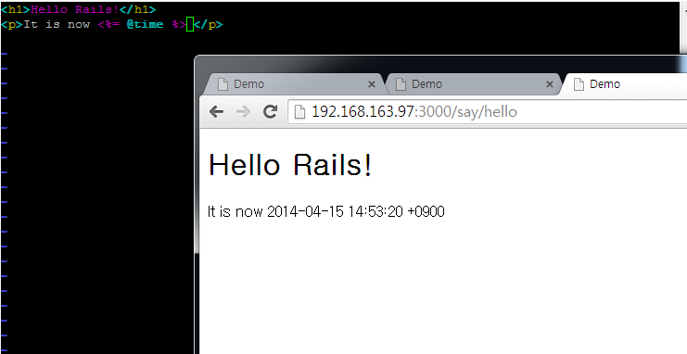
반갑다, 레일스!
시간 추가
컨트롤러의 인스턴스 변수에 시간을 저장
뷰에서 그 변수의 값을 보여주도록

Slide 43
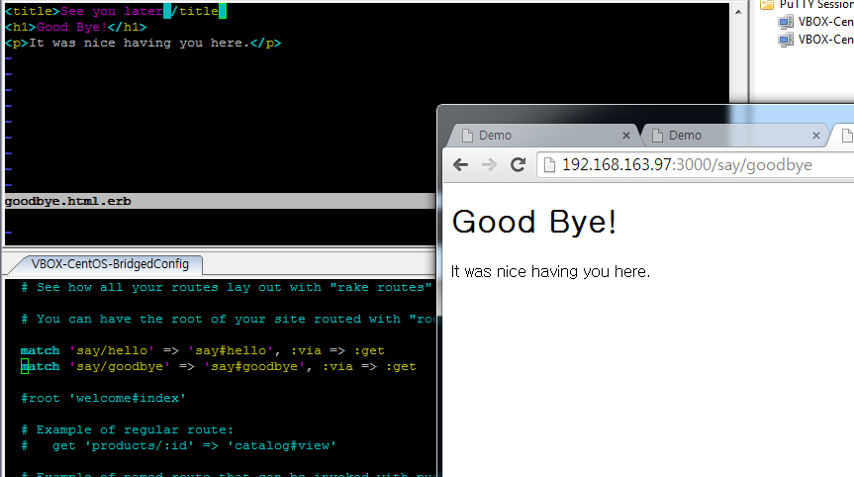
페이지들을 연결해 보자

Slide 44
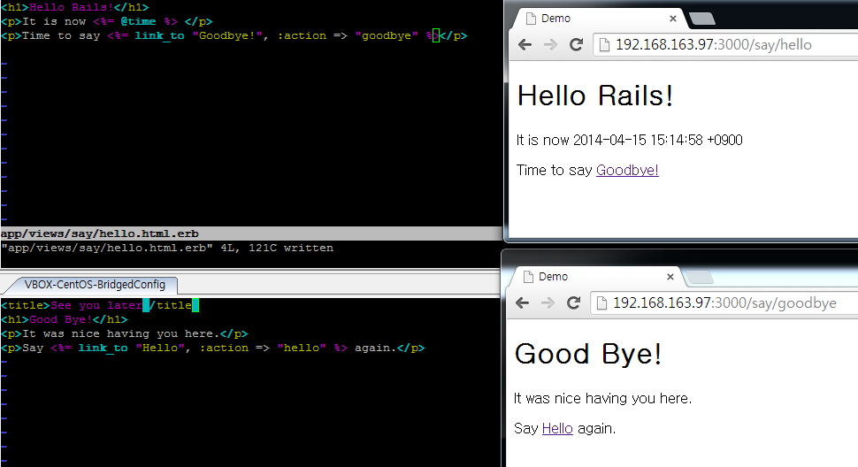
페이지들을 연결해 보자
link_to를 사용하여 페이지들을 연결

Slide 45
5장 창고 애플리케이션

Slide 46
CATALOG PAGE
CART PAGE
Select product
id desc price total
Continue shopping
Recalc.
Checkout?
Checkout
Maybe show cart summary?
ORDER SUMMARY
Name : yjhan
Address : jeju …
Total : ….
Pay
RECEIPT
구매자 페이지 Flow

Slide 47
Login
Menu
Name
Password
Product
Create
Show pending order
Show
edit
판매자 페이지 Flow

Slide 48
Product:
Cart:
Order:
Name
Description
Image
Price
?
Buyer details
Payment details
Shipping status
Seller Details:
0…n
1…n
Line Item:
Login name
password
Product
Quantity
Price
데이터에 대한 초기 추측

Slide 49
6장 태스크 A : 제품 관리하기

Slide 50
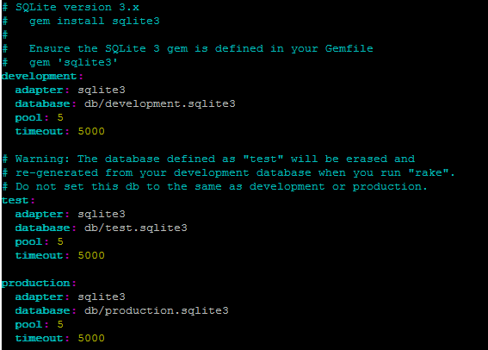
반복주기 A1 : 뭔가 돌아가게 하기
데이터베이스 설정
config/database.yml 초기설정
rails new depot --database=mysql

Slide 51
반복주기 A1 : 뭔가 돌아가게 하기
모델 및 테이블 생성
마이그레이션 : 마이그레이션은 DB에 가하고자하는 어떤 변경을 의미, DB에 독립적인 용어를 사용하여 별도의 소스파일에 표현
스키마,테이블의 데이터 업데이트, 롤백 할 수 있음
모델 - 테이블 대응, 단수형의 모델 이름이 복수형의 테이블 이름에 매핑됨

Slide 52
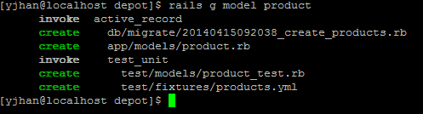
반복주기 A1 : 뭔가 돌아가게 하기
- rails generate model product

Slide 53
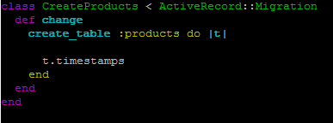
반복주기 A1 : 뭔가 돌아가게 하기
- db/migrate/xxx_create_products.rb

Slide 54
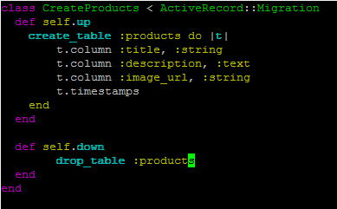
반복주기 A1 : 뭔가 돌아가게 하기

Slide 55

반복주기 A1 : 뭔가 돌아가게 하기
변경을 적용 : rake db:migrate

Slide 56
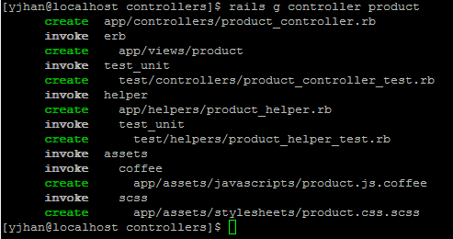
반복주기 A1 : 뭔가 돌아가게 하기
컨트롤러 생성
rails generate controller product

Slide 57
반복주기 A1 : 뭔가 돌아가게 하기
애플리케이션 만들기
rails g scaffold Product title:string description:text imgage_url:string
scaffold(발판) : 완제품의 애플리케이션을 만들기 위한 것이 아니라 지원 목적
scaffold는 시작점으로만, 개발이 진행될 수록 scaffold 코드들은 다른 코드들로 대체됨
scaffold로 개발 초기에 고객에게 뭔가 돌아가는 것을 보여줄 수 있음

Slide 58
반복주기 A2: 빠진 열 추가하기
가격 정보 추가하기
SQL(x), migration으로-> 왜? 스키마에 대한 버전관리 & 간단한 롤백
rails generate migration

Slide 59
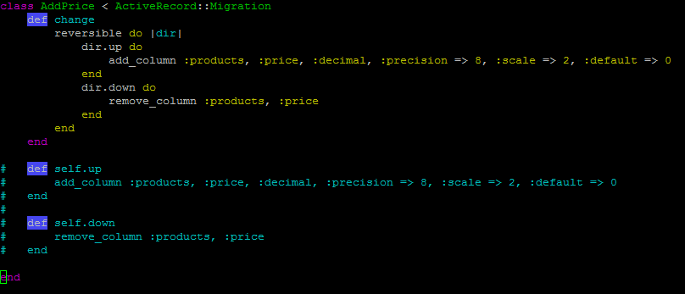
반복주기 A2: 빠진 열 추가하기
reversible이 최근 방식, up,down이 옛날 방식
rails는 현재 DB가 어느 버전에 있다는 것을 알고 있음
새로 만들어진 버전의 마이그레이션만 적용

Slide 60
반복주기 A2: 빠진 열 추가하기
price만 추가해서 마이그레이션 하면 자동으로 추가된다? -> 안됨
수동 추가 ↓
컨트롤러: 파라미터 전달 함수에 price추가(product_params)
뷰: index.html.erb에 price항목 추가, _form.html.erb에 price항목 추가(edit,new), show.html.erb에 price항목 추가

Slide 61

반복주기 A3: (유효성을) 검증하라!
데이터 검증 기능은 어디에? 모델에
DB에 기록하기 전에 모델에서 검사 -> 유효하지 않은 데이터 거를 수
현재 -> 아무것도 없음
그렇다면 데이터베이스 매핑이라든지, 생성, 갱신, 검색 같은 일은 어디서? 부모 클래스에서

Slide 62
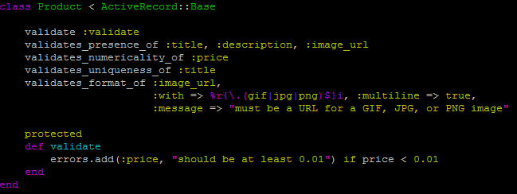
반복주기 A3: (유효성을) 검증하라!
validates_presence_of :title, :description, :image_url -> 값이 있는지 없는지 확인
validates_numericality_of :price -> 숫자인지 확인
validates_uniqueness_of : 유일한지 확인
validates_format_of : 형식에 맞는지 확인

Slide 63
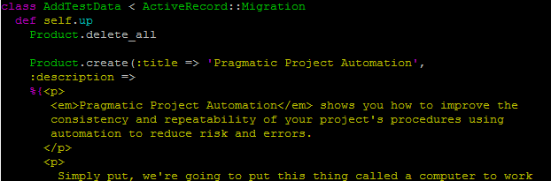
반복주기 A4: 목록 예쁘게 꾸미기
rails generate migration add_test_data
다 지우고 데이터 추가

Slide 64
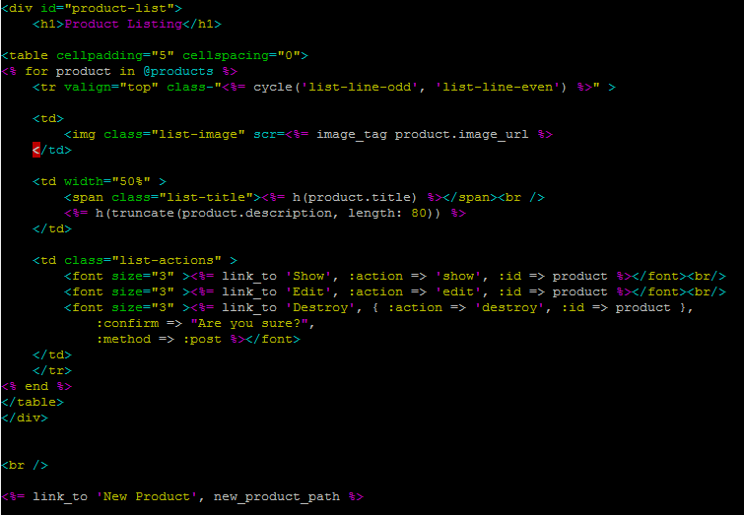
반복주기 A4: 목록 예쁘게 꾸미기
html 수정

Slide 65
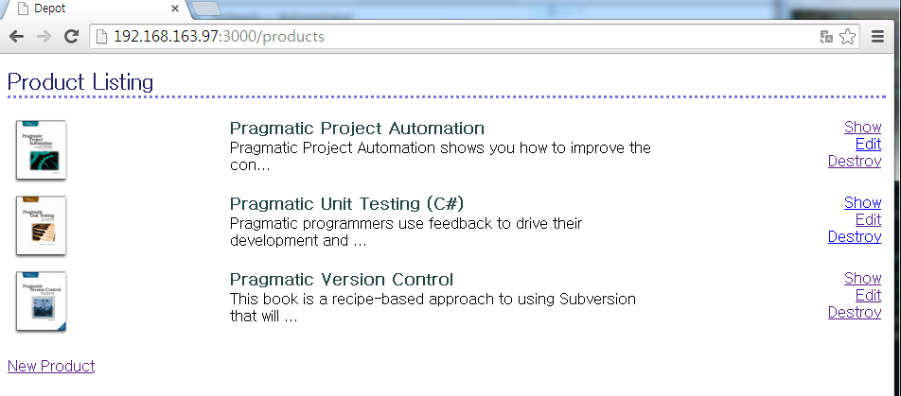
반복주기 A4: 목록 예쁘게 꾸미기

Slide 66
7장 태스크 B: 카탈로그 보여주기

Slide 67
반복주기 B1 : 카탈로그 목록 만들기
두번째 컨트롤러 생성
고객과 상호작용하는 컨트롤러
rails g controller store index
DB에서 제품 목록을 뽑아 테이블을 표시해야됨 -> 모델에게 제품목록을 요청
index 메소드에 @products = Product.find_products_for_sale 추가
def self.find_products_for_sale
find(:all, :order => “title")
end

Slide 68
반복주기 B1 : 카탈로그 목록 만들기
index.html.erb 소스
<h1>Your Pragmatic Catalog</h1>
<% for product in @products %>
<div class="entry" >
<%= image_tag product.image_url %>
<h3><%= h(product.title) %></h3>
<%= product.description %>
<span class="price" ><%= product.price %></span>
</div>
<% end %>

Slide 69
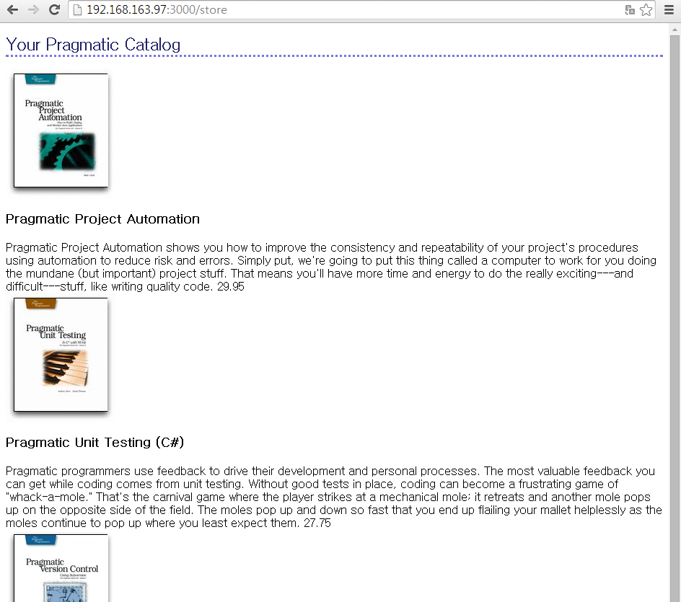
반복주기 B1 : 카탈로그 목록 만들기

Slide 70
반복주기 B2 : 페이지 레이아웃 추가하기
app/views/layouts 디렉토리에 컨트롤러와 동일한 이름으로 작성하면 디폴트로 사용됨

Slide 71
반복주기 B2 : 페이지 레이아웃 추가하기
store.html
<!DOCTYPE html PUBLIC "-//W3C//DTD XHTML 1.0 Transitional//EN"
“http://www.w3.org/TR/xhtml1/DTD/xhtml1-transitional.dtd" >
<html>
<head>
<title>Pragprog Books Online Store</title>
<%= stylesheet_link_tag "depot", :media => "all" %>
</head>
<body id="store" >
<div id="banner">
<%= image_tag "logo.png" %>
<%= @page_title || "Pragmatic Bookshelf" %>
</div>
<div id="columns" >
<div id="side" >
<a href="http://www....">Home</a><br />
<a href="http://www..../faq">Questions</a><br />
<a href="http://www..../news">News</a><br />
<a href="http://www..../contact">Contact</a><br />
</div>
<div id="main">
<%= yield :layout %>
</div>
</div>
</body>
</html>

Slide 72
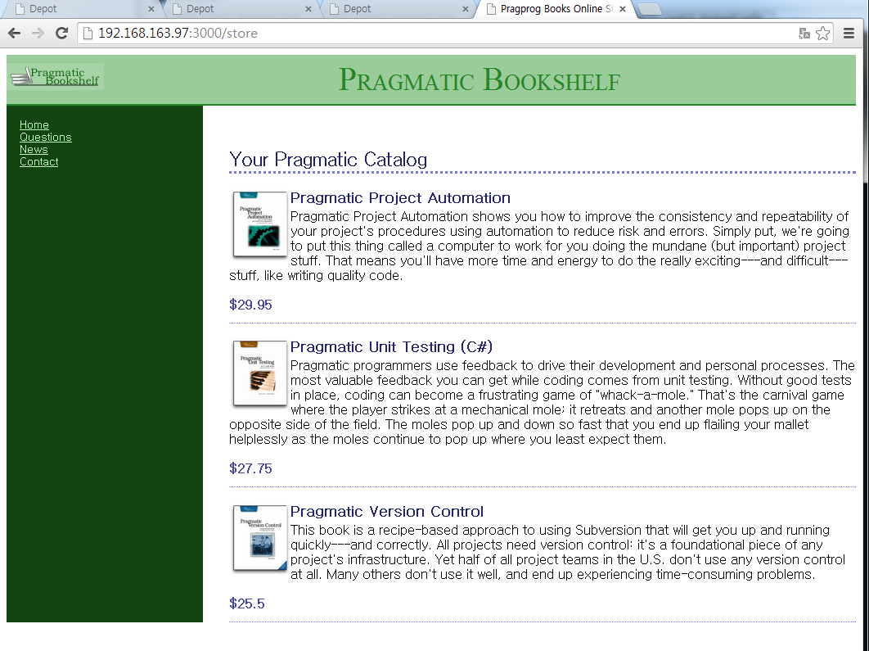
반복주기 B2 : 페이지 레이아웃 추가하기

Slide 73
반복주기 B3 헬퍼를 사용하여 가격 형식화하기
number_to_currency 헬퍼를 사용하여 통화형식으로 표현
<p><span class="price" ><%= number_to_currency(product.price) %></span></p>

Slide 74
반복주기 B4 : 장바구니로 링크
구입할 수 있는 방법이 없음
Add to Cart 링크를 추가하자
link_to는 <a href=...> 태그를 생성 -> 서버로 HTTP GET 요청을 보냄
GET 요청은 서버에 있는 어떤 것의 상태를 변경하게끔 있는 것이 아니라 정보를 "GET"하기 위한 용도

Slide 75
반복주기 B4 : 장바구니로 링크
해결책
:method => :post 또는 button_to를 사용하여 POST요청을 하도록
<%= button_to "Add to Cart", :action => :add_to_cart, :id => product %>

Slide 76
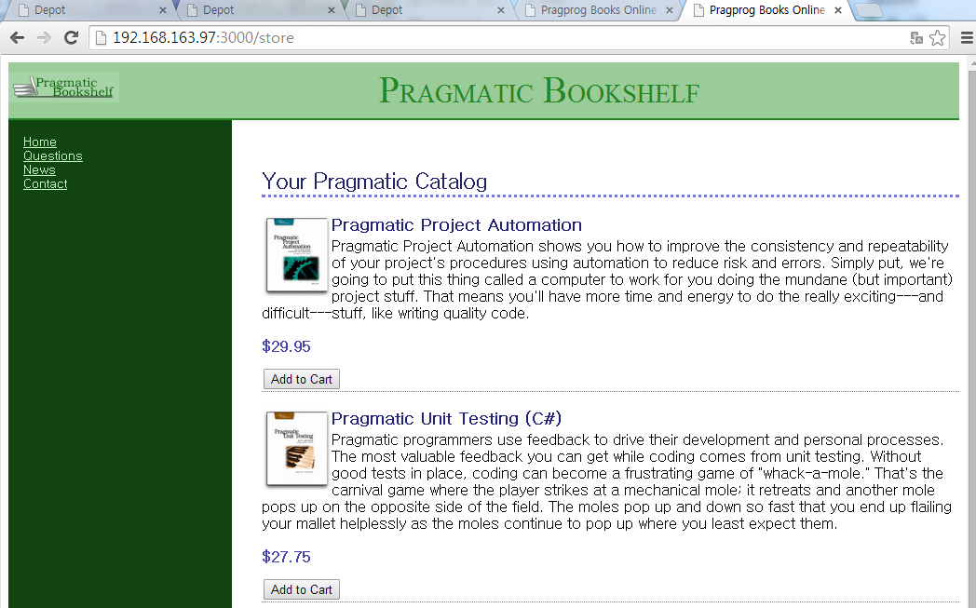
반복주기 B4 : 장바구니로 링크

